Slide 1
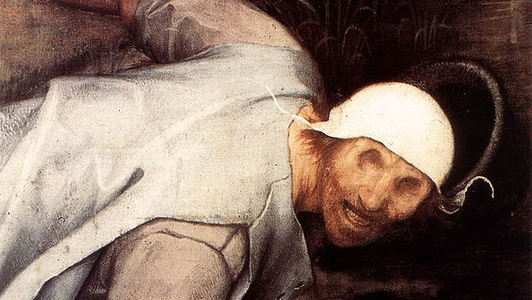
Le symbolisme
Le symbole du regard des aveugles

Slide 2
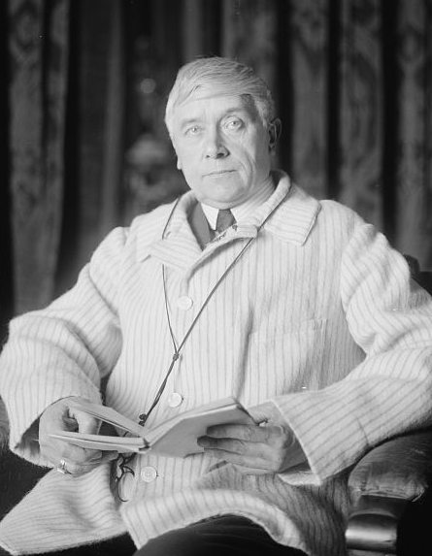
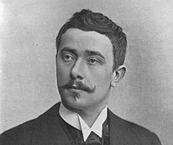
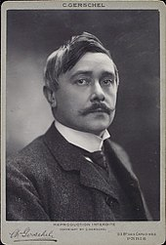
Maurice Maeterlinck
né le 29 août 1862 à Gand (Belgique) et mort le 6 mai 1949 à Nice (France)
1911, prix Nobel de la Littérature
Serres chaudes, 1889
Les Aveugles, 1890
Pelléas et Mélisande, 1892
La Vie des abeilles, 1901
L’Oiseau bleu, 1908

Slide 3
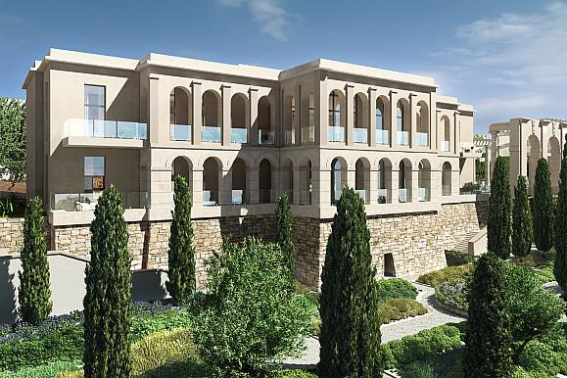
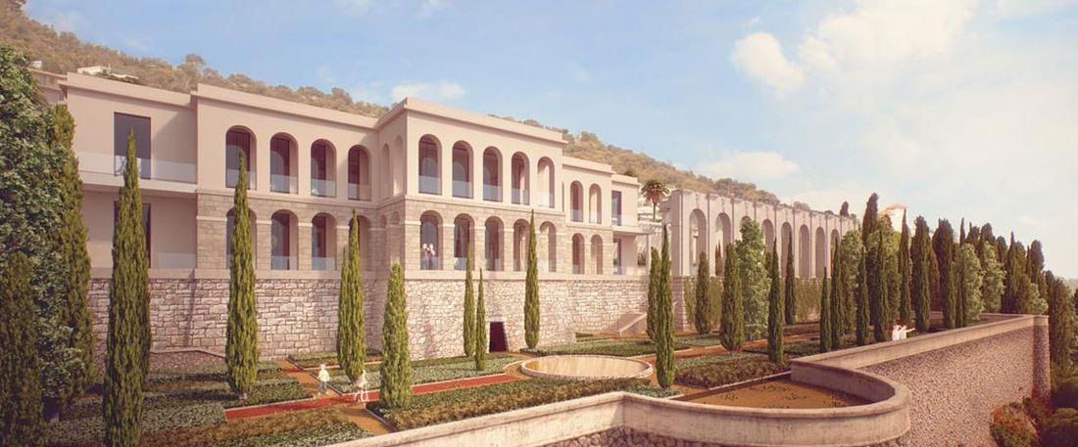
Son palais à Nice, Orlamonde

Slide 4
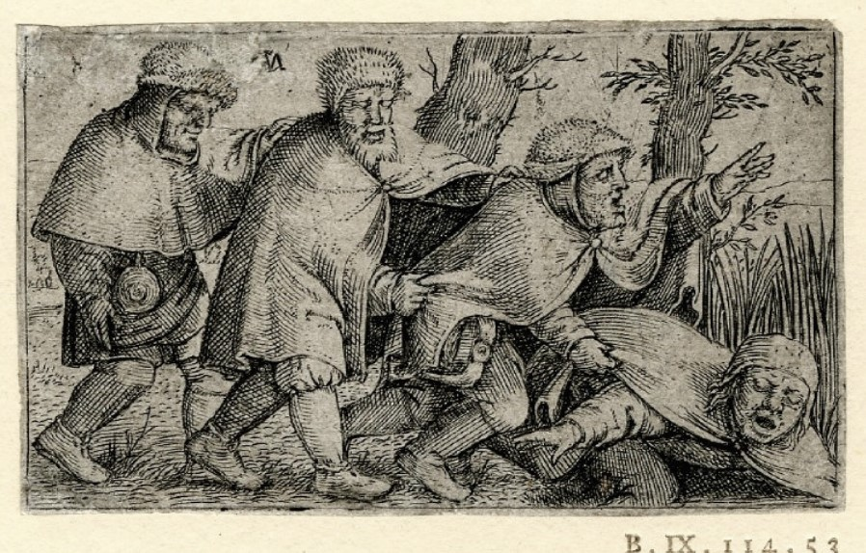
« Laissez-les. Ce sont des aveugles qui guident des aveugles. Or, si un aveugle guide un aveugle, ils tomberont tous deux dans la fosse. » (saint Matthieu, chapitre XV)

Slide 5
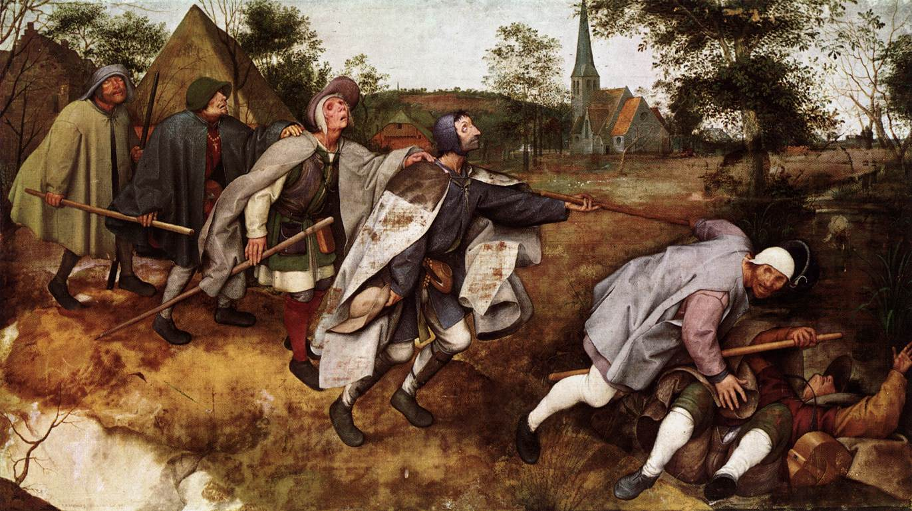
Pieter Bruegel, La parabole des aveugles, 1568

Slide 6
Martin van Cleve La parabole des aveugles (2/2 du seizième siècle)

Slide 7
Sebastiaan Vrancx La Parabole des Aveugles (début du dix-septième siècle)

Slide 8
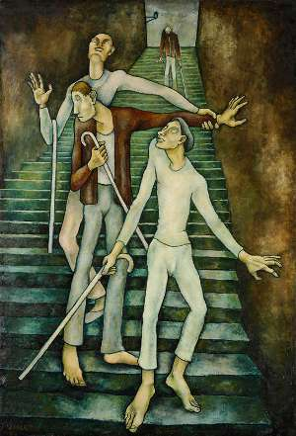
Charles Baudelaire, Les Aveugles
Contemple-les, mon âme ; ils sont vraiment affreux ! Pareils aux mannequins, vaguement ridicules ; Terribles, singuliers comme les somnambules, Dardant on ne sait où leurs globes ténébreux. Leurs yeux, d'où la divine étincelle est partie, Comme s'ils regardaient au loin, restent levés Au ciel ; on ne les voit jamais vers les pavés Pencher rêveusement leur tête appesantie. Ils traversent ainsi le noir illimité, Ce frère du silence éternel. Ô cité ! Pendant qu'autour de nous tu chantes, ris et beugles, Eprise du plaisir jusqu'à l'atrocité, Vois, je me traîne aussi ! mais, plus qu'eux hébété, Je dis : Que cherchent-ils au Ciel, tous ces aveugles ?

Slide 9
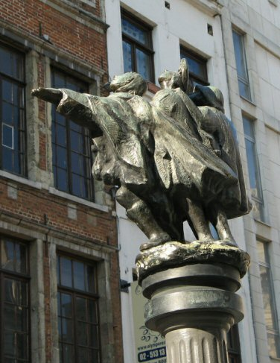
Le regard « voyant » intérieur vers le ciel

Slide 10
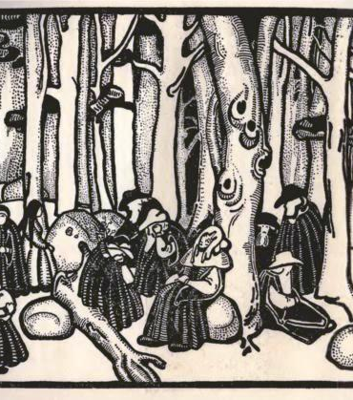
Maurice Maeterlinck, Les Aveugles, 1890
Pièce de théâtre d’un acte unique
Drame statique
Tragique quotidien
Elément fantasmagorique

Slide 11
Didascalie introductrice de Les aveugles
Une très ancienne forêt septentrionale, d'aspect éternel sous un ciel profondément étoile. -Au milieu, et vers le fond de la nuit, est assis un très vieux prêtre enveloppé d'un large manteau noir. Le buste et la tête, légèrement renversés et mortellement immobiles, s'appuient contre le tronc d'un chêne énorme et caverneux. La face est d'une immuable lividité de cire où s'entr'ouvrent les lèvres violettes. Les yeux muets et fixes ne regardent plus du côté visible de l'éternité et semblent ensanglantés sous un grand nombre de douleurs immémoriales et de larmes. Les cheveux, d'une blancheur très grave, retombent en mèches roides et rares, sur le visage plus éclairé et plus las que tout ce qui l'entoure dans le silence attentif de la môme forêt. Les mains amaigries sont rigidement jointes sur les cuisses. -A droite, six vieillards aveugles sont assis sur des pierres, des souches et des feuilles mortes. -À gauche, et séparées d'eux par un arbre déraciné et des quartiers de roc, six femmes, également aveugles, sont assises en face des vieillards. Trois d'entre elles prient et se lamentent d'une voix sourde et sans interruption. Une autre est très vieille. La cinquième, en une attitude de muette démence, porte, sur les genoux, un petit enfant endormi. La sixième est d'une jeu-nesse éclatante et sa chevelure inonde tout son être. Elles ont, ainsi que les vieillards, d'amples vêtements, sombres et uniformes. La plupart attendent, les coudes sur les genoux et le visage entre les mains; et tous semblent avoir perdu l'habitude du geste inutile et ne détournent plus la tête aux rumeurs étouffées et inquiètes de l'île. De grands arbres funéraires, des ifs, des saules pleureurs, des cyprès, les couvrent de leurs ombres fidèles. Une touffe de longs asphodèles maladifs fleurit, non loin du prêtre, dans la nuit. H fait extraordinairement sombre, malgré le clair de lune qui, ça et là, s'efforce d'écarter un moment les ténèbres des feuillages.

Slide 12
Les personnages : - un prêtre perdu-mort / guide - un bébé voyant (de la plus jeune aveugle)
Hommes
Femmes
Trois aveugles-nés
Le plus vieil aveugle
Le cinquième aveugle
Le sixième aveugle
Trois vieilles aveugles en prières
La plus vieille aveugle
Une jeune aveugle
Une aveugle folle

